Slide 1
Метод Монте-Карло: основные положения и технологии
Используемые технологии основаны на статистике точечных вычислений, предполагая,
что на основании малого количества случайных проб в области допустимых значений
целевой функции можно получить решение задачи.
2. Статистическое решение - приближенное, но часто его погрешность вполне допустима.
3. Для обеспечения работоспособности метода нужно, чтобы вероятность «попадания»
пробных точек в целевую область для диапазона опроса была высока. В математическом
методе число попаданий должно быть не меньше обратной величины погрешности при
условии, что искомая площадь соизмерима с площадью области опроса.
4. Для оценки погрешности можно выполнить цепочку из нескольких вычислительных блоков последовательно увеличивая количество пробных точек в каждом очередном блоке относительно предыдущего в цепочке на статистически значимую величину.
Завершить вычисления следует тогда, когда относительная погрешность для двух последовательных блоков вычислений станет меньше заданного допустимого значения.

Slide 2
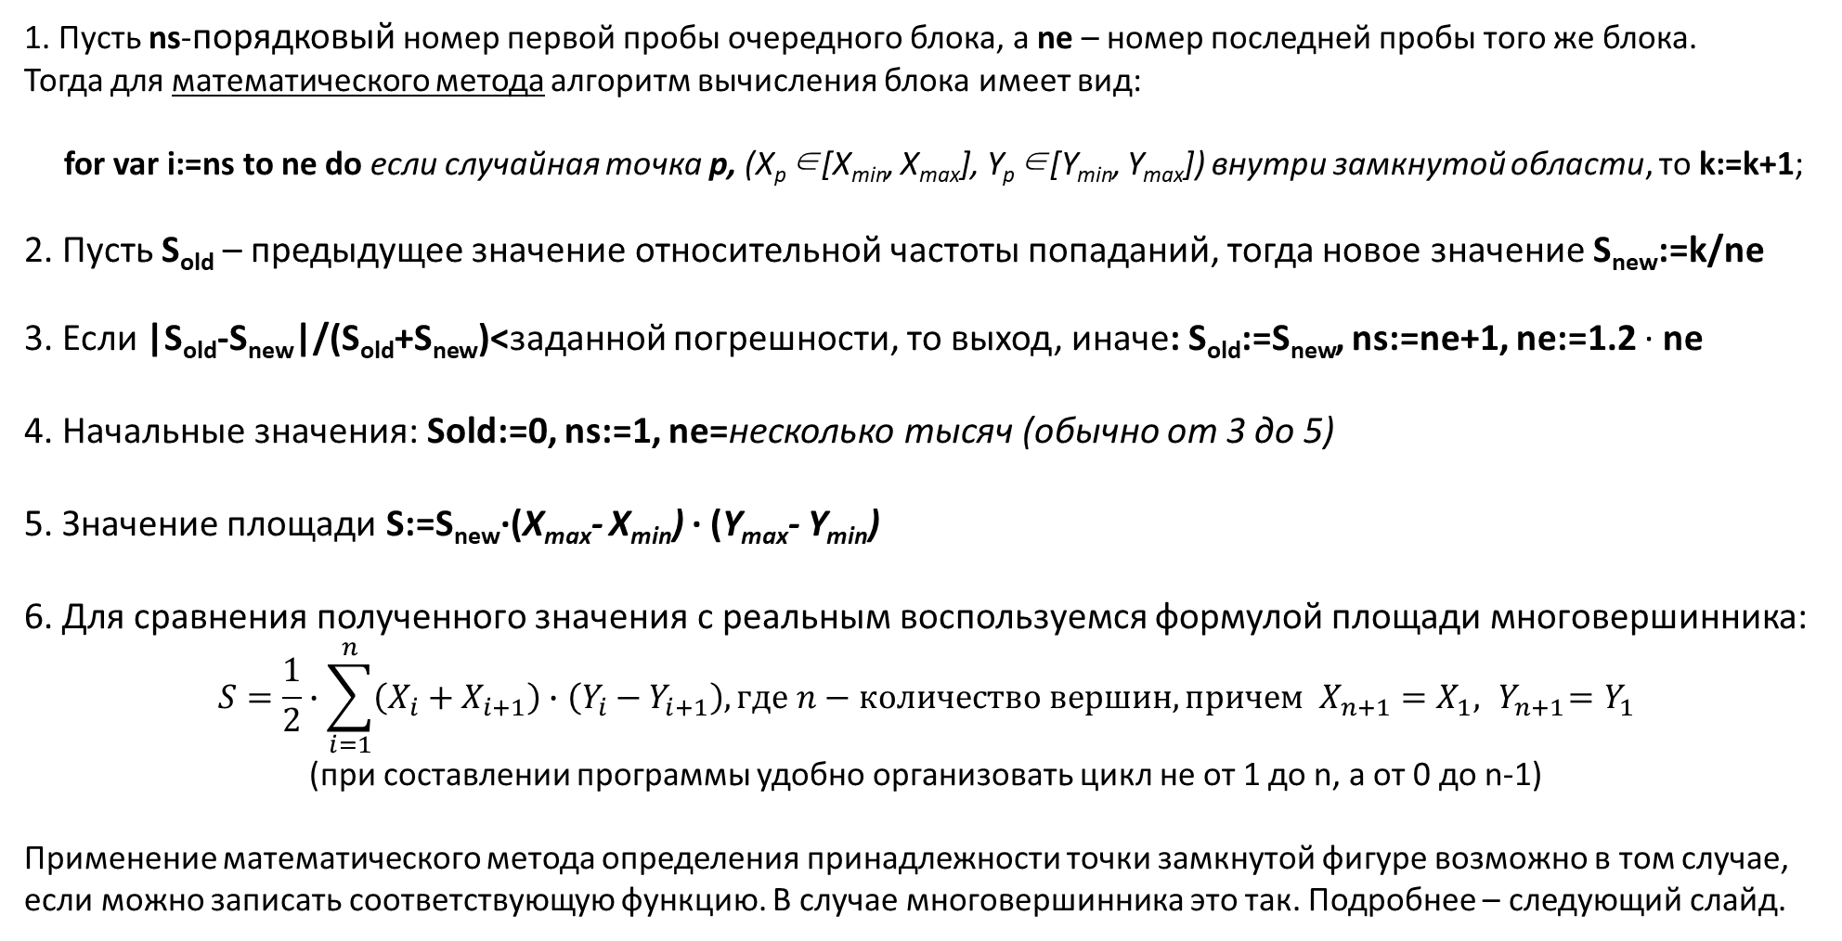
Математическая реализация метода Монте-Карло
1. Пусть ns-порядковый номер первой пробы очередного блока, а ne – номер последней пробы того же блока.
Тогда для математического метода алгоритм вычисления блока имеет вид:
for var i:=ns to ne do если случайная точка p, (X_{p}∈[X_{min}, X_{max}], Y_{p}∈[Y_{min}, Y_{max}]) внутри замкнутой области, то k:=k+1;
2. Пусть S_{old} – предыдущее значение относительной частоты попаданий, тогда новое значение S_{new}:=k/ne
3. Если |S_{old}-S_{new}|/(S_{old}+S_{new})<заданной погрешности, то выход, иначе: S_{old}:=S_{new}, ns:=ne+1, ne:=1.2 ∙ ne
4. Начальные значения: Sold:=0, ns:=1, ne=несколько тысяч (обычно от 3 до 5)
5. Значение площади S:=S_{new}∙(X_{max}- X_{min}) ∙ (Y_{max}- Y_{min})
6. Для сравнения полученного значения с реальным воспользуемся формулой площади многовершинника:
$$S=\frac{1}{2}∙\sum_{i=1}^{n}{\left(X_{i}+X_{i+1}\right)}∙\left(Y_{i}−Y_{i+1}\right), где n−количество вершин, причем{ X}_{n+1}=X_{1},{ Y}_{n+1}=Y_{1}$$
(при составлении программы удобно организовать цикл не от 1 до n, а от 0 до n-1)
Применение математического метода определения принадлежности точки замкнутой фигуре возможно в том случае,
если можно записать соответствующую функцию. В случае многовершинника это так. Подробнее – следующий слайд.

Slide 3
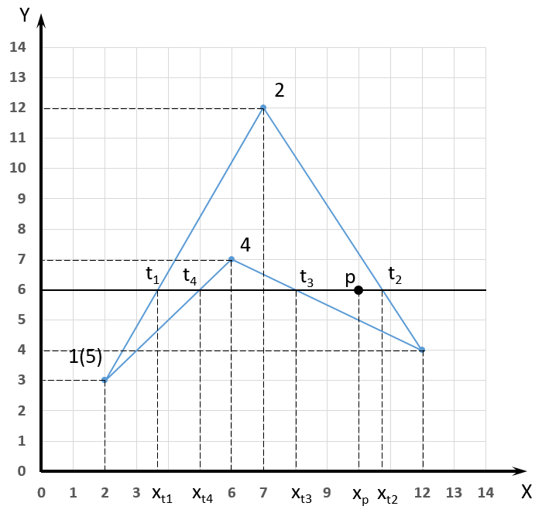

Определение принадлежности точки многовершиннику
Известно, что если через любую точку внутри фигуры провести горизонталь, то количество односторонних ее пересечений со сторонами фигуры всегда нечётное. Уравнение для координаты х_{t} точки пересечения горизонтали с
прямой, проведенной через точки i и i+1 имеет вид:
При y_{i}=y_{i+1} имеем деление на 0
Случай нужно рассматривать отдельно, но нет смысла, поскольку для метода Монте-Карло
количество случайных точек с ординатой, совпадающей с горизонтальным участком у
многовершинника пренебрежимо мало. Их мы не будем учитывать в расчетах.
да
y_{i}=y_{i+1}
нет
x_{i}=x_{i+1}
да
(y_{p}>y_{i})=(y_{p}<y_{i+1})
нет
3
да
нет
(x_{t}>x_{i})=(x_{t}<x_{i+1})
да
x_{i}<x_{p}
нет
да
x_{t}< x_{p}
да
k:=k+1
Справа представлено тело цикла for по всем
вершинам. Если по завершении цикла значение
cчетчика k-чётное, то точка p внутри фигуры…
нет
Продолжение…
В конце k - нечетное, значит точка внутри

Slide 4
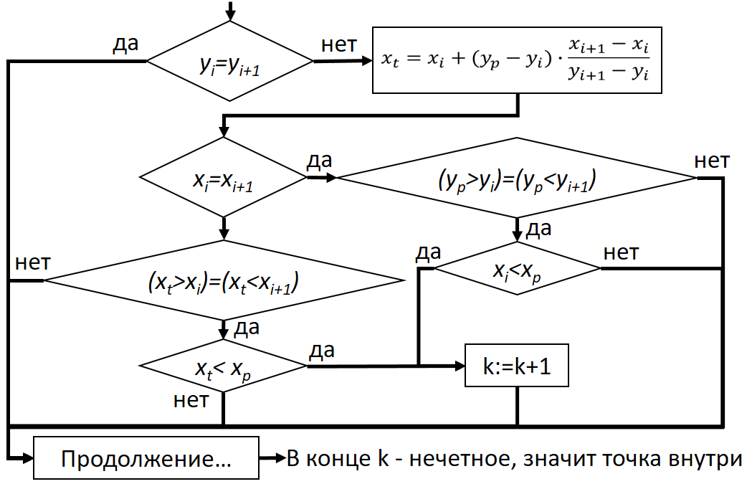
Описанный ранее поиск площади «с поворотом», применяемый в «методе закраски», и для математического
определения принадлежности точки фигуре в методе Монте-Карло сокращает количество пробных точек.
Ниже представлен ключевой фрагмент блок-схемы функции определения принадлежности точки P многовершиннику:

Slide 5
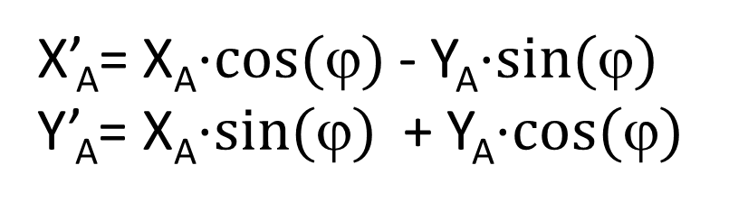
Задание для самостоятельной работы:
1)Задать произвольный замкнутый N-угольник массивами координат его вершин X, Y
2)Найти точки P, Q, квадрат расстояния между которыми наибольший: L_{max}=(X_{P}-X_{Q})² +(Y_{P}-Y_{Q})²
3) ϕ=-arctan((Y_{Q}-Y_{P} )/(X_{Q}-X_{P}))
4)Пересчитать координаты всех точек по формулам поворота:
5)Создать функцию проверки принадлежности точки заданному многовершиннику
6) Найти площадь методом Монте-Карло, используя данную функцию (см. слайд 2)
Программу выслать в мой адрес

